Slide 1
CLÍNICA MÉDICA
GERENCIADOR
PEDRO | ALYSON | GABRIEL | DANIEL

Slide 2
I
II
OBJETIVOS
CASO DE USO
III
IV
ATIVIDADES - SOLICITAR
ATIIVIDADES - MARCAR
COFFEE BREAK
CLASSES
SEQUÊNCIA
V
VI

Slide 3
Objetivos
OBJETIVO GERAL
O sistema deve fazer o controle e cadastramento de clientes, controle de horários, controle de pagamento. Além disso, deverá contar com a possibilidade de efetuar consultas e emissão de relatórios, otimizando a administração da clínica.
OBJETIVOS ESPECÍFICOS
Na área de pacientes: Consulta e Cadastro, Relatório: Atendimento de Paciente e Atendimento por semana. Financeiro: Pagamento.
GERENCIADOR

Slide 4
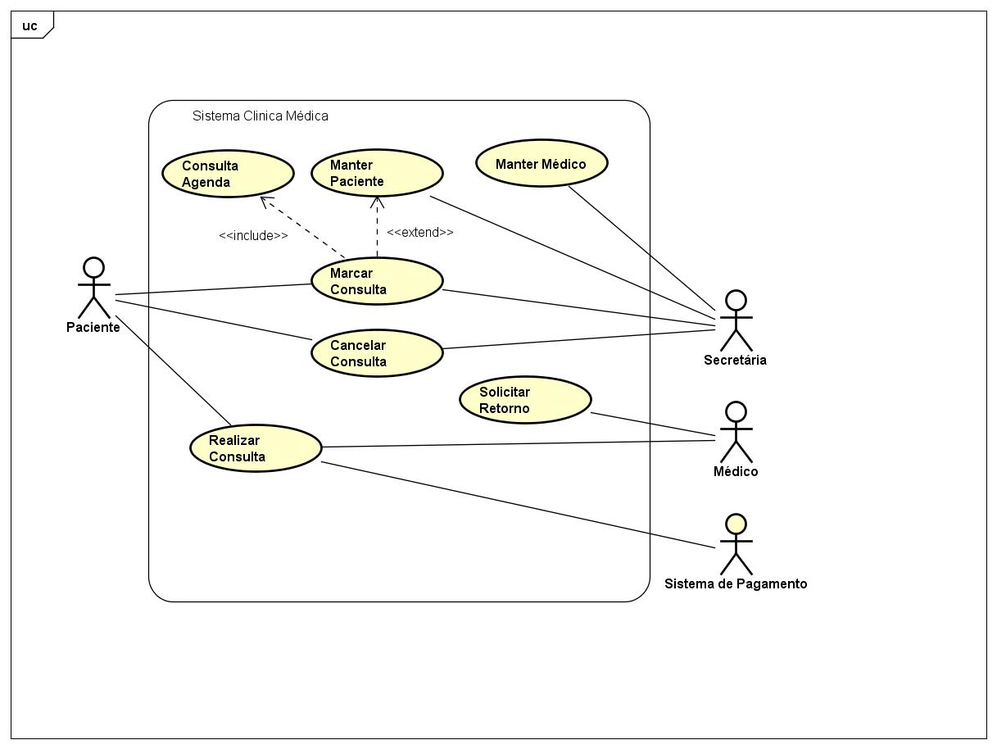
GERENCIADOR

Slide 5
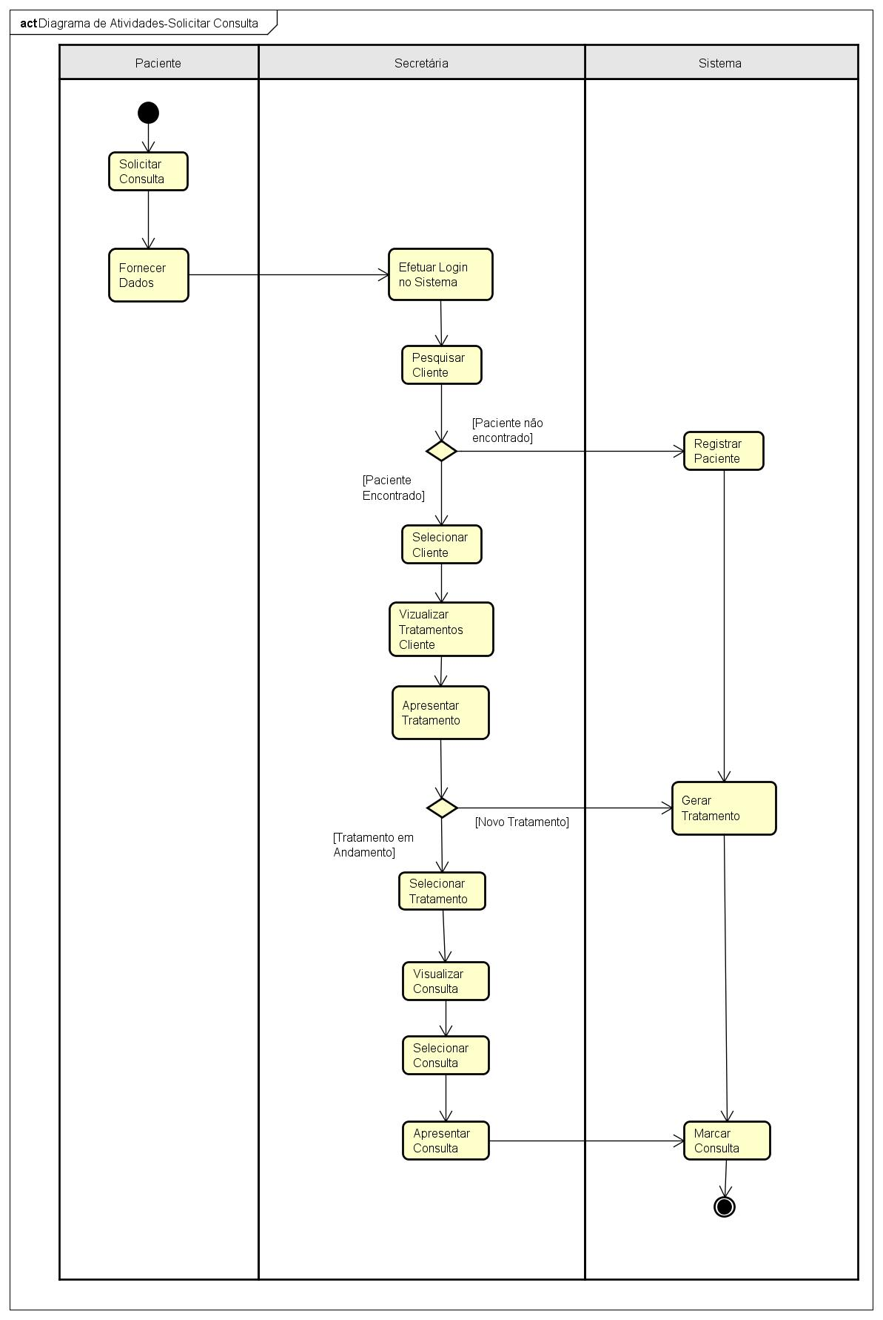
GERENCIADOR

Slide 6
GERENCIADOR

Slide 7
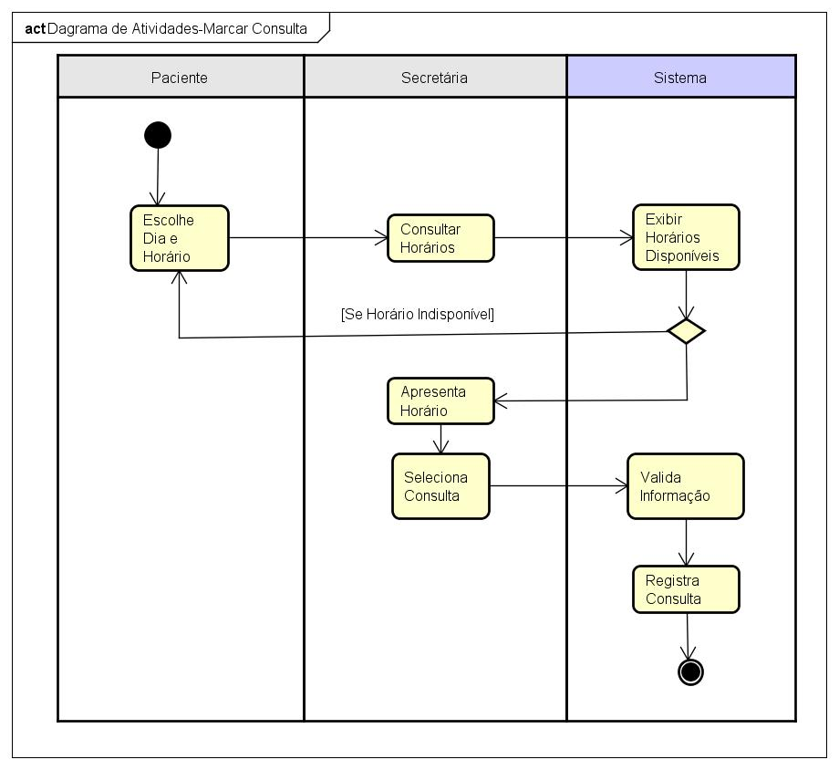
GERENCIADOR

Slide 8
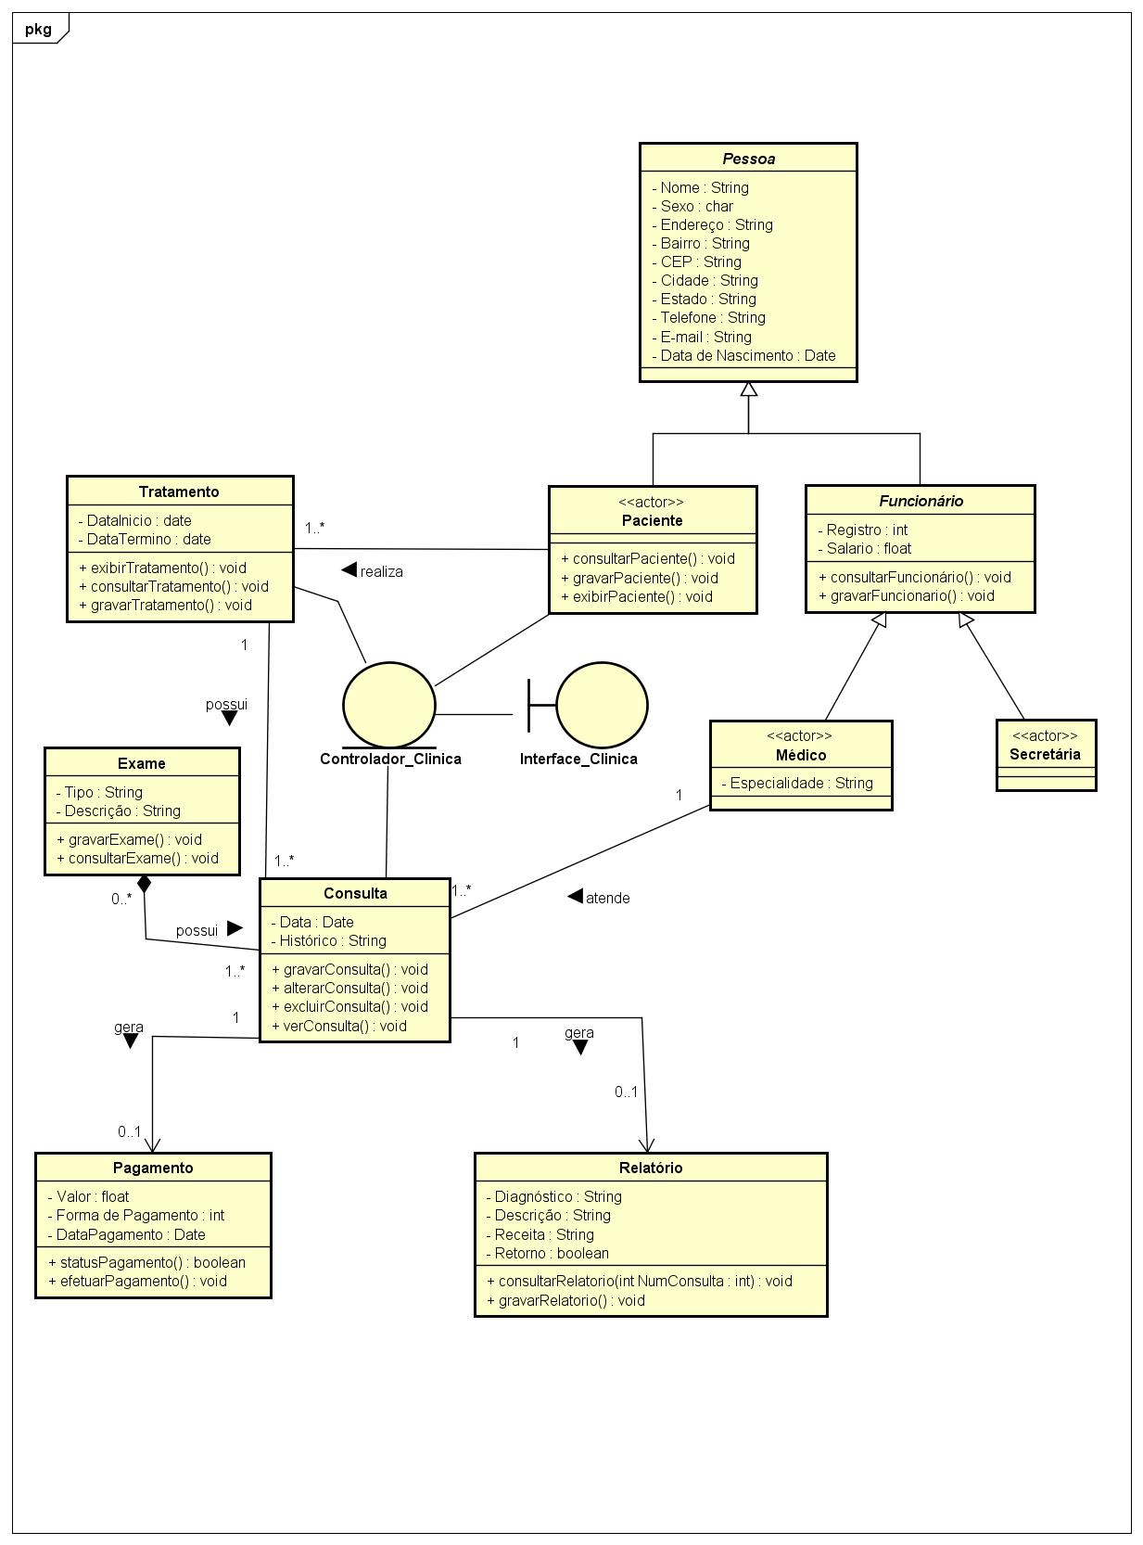
GERENCIADOR

Slide 9
GERENCIADOR

Slide 10
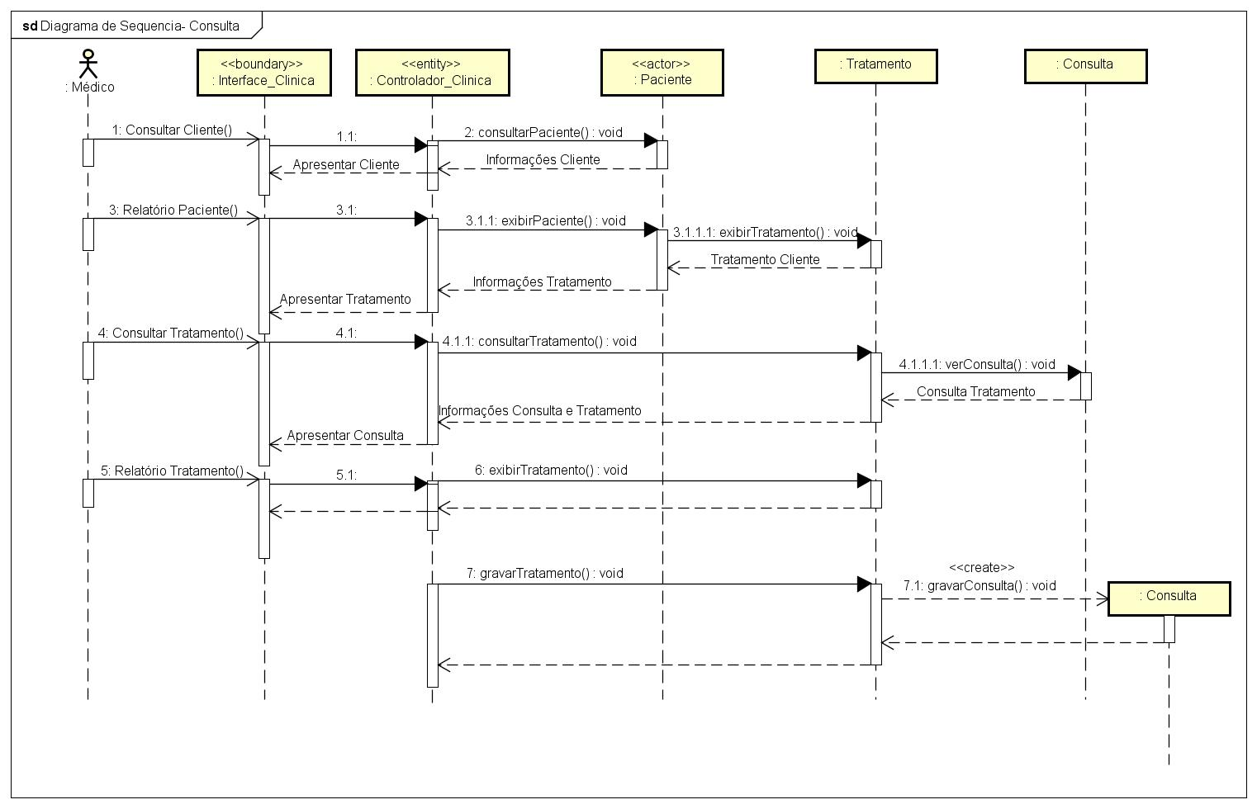
GERENCIADOR

Slide 11
OBRIGADO
PELA ATENÇÃO!!!

